Slide 1

ĐẠI SỐ 9
Tiết 8. BIẾN ĐỔI ĐƠN GIẢN BIỂU THỨC
CHỨA CĂN THỨC BẬC HAI
Giáo viên: Trần Minh Đông

Slide 2
1. Đưa thừa số ra ngoài dấu căn
- Xét đẳng thức :
Phép biến đổi được gọi là phép đưa thừa số ra ngoài dấu căn.
Ví dụ 1:

Slide 3
1. Đưa thừa số ra ngoài dấu căn
Ví dụ 2: Rút gọn biểu thức
Giải :
Các biểu thức được gọi là đồng dạng với nhau

Slide 4
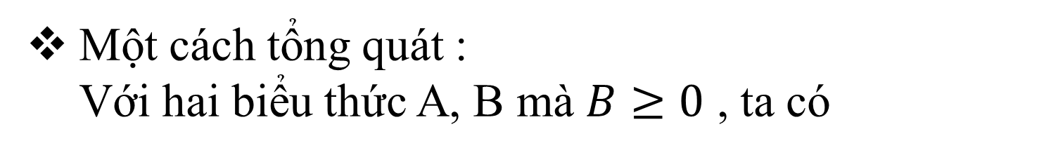
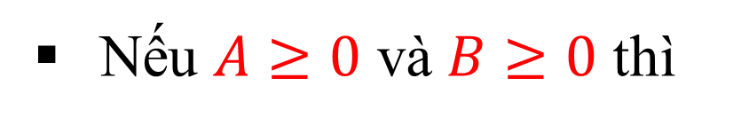
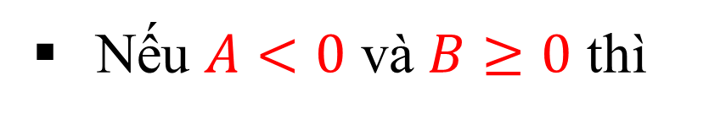
1. Đưa thừa số ra ngoài dấu căn
Một cách tổng quát :
Với hai biểu thức A, B mà $B≥0$ , ta có
Tức là :
Nếu $A≥0$ và $B≥0$ thì
Nếu $A<0$ và $B≥0$ thì

Slide 5
Giải :

Slide 6
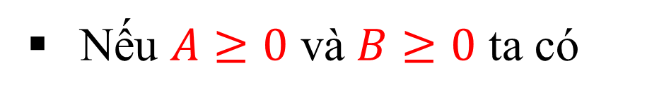
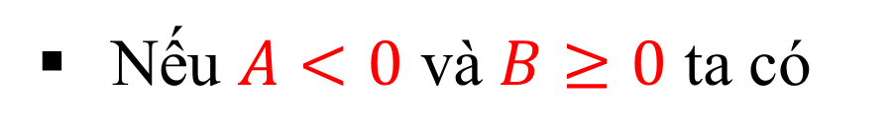
Nếu $A≥0$ và $B≥0$ ta có
Nếu $A<0$ và $B≥0$ ta có

Slide 7
Giải :

Slide 8
Ví dụ 5: So sánh với
Cách 1 :
Vì :
nên
Cách 2 :
Vì :
nên

Slide 10
Lời giải :

Slide 11
Lời giải :

Slide 12
ĐKXĐ :
ĐKXĐ :
( Thoả ĐKXĐ )
( Thoả ĐKXĐ )

Slide 13
Giải :

Slide 14

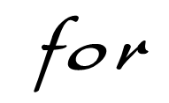


Slide 15
Liên hệ tác giả để mua bản Full :
- Bài giảng sẽ không có thông tin
người soạn
- Có thể sửa đổi , thêm bớt tuỳ ý.

